Slide 1

Document Object Model
(DOM)
www.courses.dp.ua

Slide 2
window.document Хранилище HTML-документа

Slide 3
DOM – Document Object Model
(объектная модель документа)
Стандарт который определяет из каких объектов браузер собирает дерево документа, какие свойства и методы есть у этих объектов у этих.
https://learn.javascript.ru/document
3

Slide 4
Задача JavaScript – изменение HTML-документа
Добавление нового элемента:
Создать новый элемент и присоединить его, в качестве дочернего, к одному из существующих элементов;
2. Изменение элемента:
Изменение свойств элемента (в т.ч. содержимого);
Изменение его позиции в дереве документа;
3. Удаление элемента (из дерева документа).
4

Slide 5
Структура HTML-документа
состоит из:
<tag attr="value”>Text data</tag>
Теги как контейнер для информации
+атрибуты
Текстовые данные (содержимое, контент)
5

Slide 6
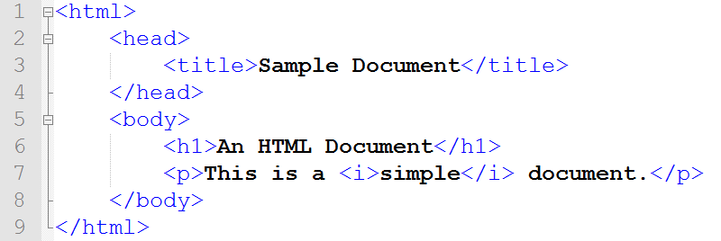
Структура HTML-документа
Древовидная структура HTML-документа
6

Slide 7
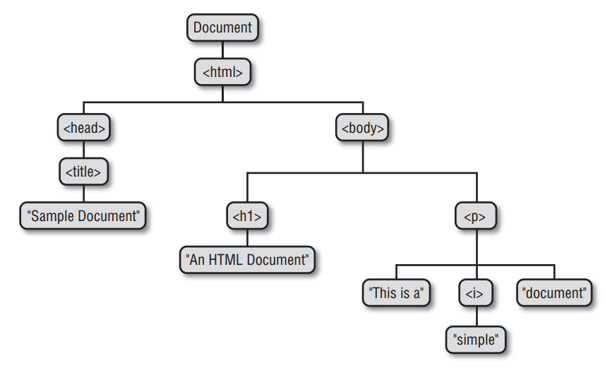
Древовидная структура HTML-документа
В JavaScript каждый тег дерева представлен объектом (часто используется термин: узел, node). У каждого элемента есть один родительский элемент, и множество дочерних элементов (от 0 до ∞).
7

Slide 8
Node/Узел/Тег/Элемент
Каждый тег представлен объектом
Воздействие на свойства и методы которого позволяют управлять внешним видом тега на странице.
8

Slide 9
Свойства элементов HTML-документа
.parentNode
<tag/>
.previousElementSibling
.previousSibling
.nextElementSibling
.nextSibling
.childNodes[…]
.children[…]
Каждый объект (элемент, тег) имеет среди своих свойств те которые хранят ссылку на родительский элемент (parentNode), на соседние элементы (previousElementSibling и nextElementSibling) и на перечень потомков (childNodes и children)
9

Slide 10
Свойства элементов HTML-документа
.id
.innerHTML
.className
.classList[…]
.attributes[…]
.style { … }
<tag/>
.onclick
.ondblclick
.onmouseenter
.appendChild()
.insertBefore()
.remove()
.insertAdjacentHTML()
.insertAdjacentElement()
.insertAdjacentText()
…
Также среди свойств объекта (элемента) есть те которые позволяют управлять содержимым (атрибутами, стилями) или подпиской на событиями, а также ряд методов позволяющих добавлять/удалять элементы, и искать вложенные элементы.
10

Slide 11
DOM – Document Object Model
.parentNode
Element (Node, узел)
.childNodes
11

Slide 12
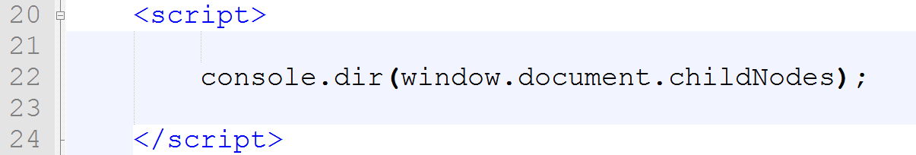
window.document – корень дерева документа
window.document.childNodes – массив с тегами верхнего уровня (т.е. html и doctype).
12

Slide 13
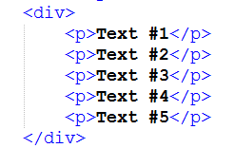
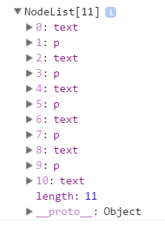
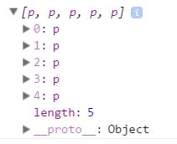
Свойство .children – тоже что и .childNodes но без «текстовых фрагментов»
.children
.childNodes
13

Slide 14
Когда выполняется
код в теге <script> ?

Slide 15
JavaScript в HTML
<script></script>
Тег скрипт может быть размещен в любом месте HTML-документа, с помощью него можно либо непосредственно писать JS код, либо подключать внешний файл с кодом. Однако….
15

Slide 16
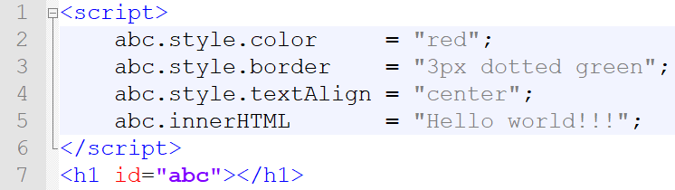
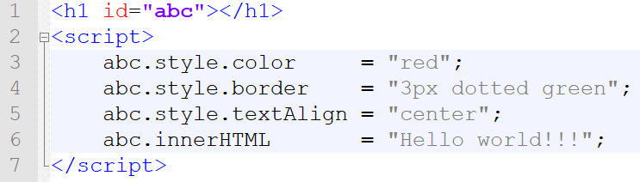
JavaScript в HTML
☹
☺
Код из тега script выполняется в тот момент когда браузер дойдёт до тега, если к этому моменту браузер еще не успел обработать разметку, то нашему коду не с чем будет работать.
16

Slide 17
JavaScript в HTML
Разрешить это неудобство (с выполнением кода сразу, а не когда страница полностью загрузится) можно разными способами, например:
Разместить весь код в конце документа;
Разместить весь код во внешнем файле и подключить его с атрибутом defer;
Использовать события onLoad или onDOMContentLoaded (эти варианты мы рассмотрим детальнее когда будет говорить о событиях).
<script defer src="scripts/async.js"></script>
Атрибут defer откладывает выполнение скрипта до тех пор, пока вся страница не будет загружена полностью. Работает только для внешних (подключаемых) файлов.
17

Slide 18
Как добраться до тега?

Slide 19
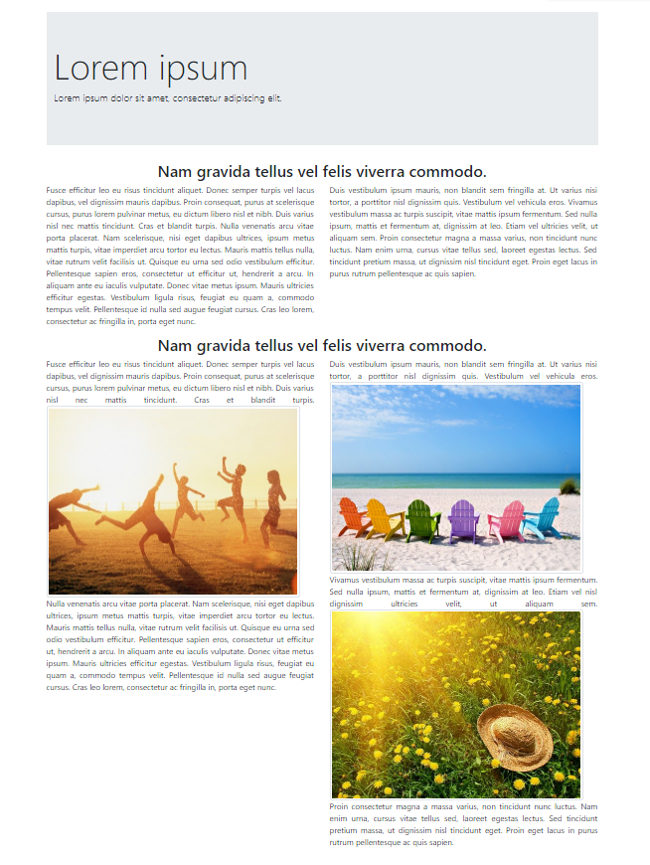
Используйте заготовку
./source/ex01.html
19

Slide 20
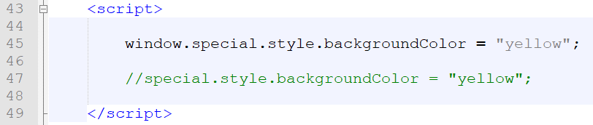
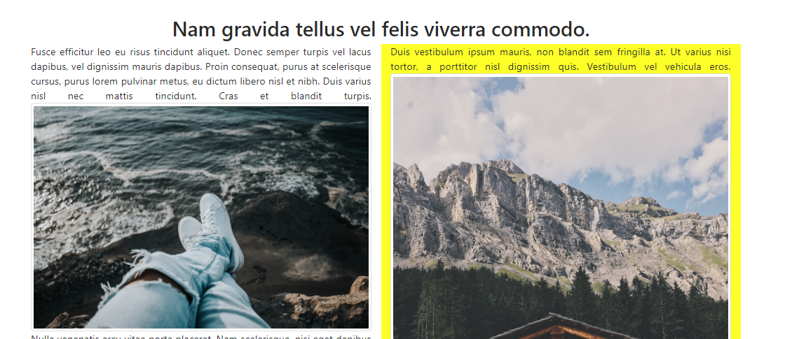
Теги у которых есть атрибут id доступны сразу из объекта window
Но только если id состоит из допустимых в JavaScript символов.
20

Slide 21
Поиск элементов в документе
Выбор элемента с которым проводить манипуляции самая часто выполняемая операция в JS.
Выбор элемента по атрибуту id:
document.getElementById(“some_id”);
Возвращает один элемент атрибут (свойство) id равно «some_id». Если такого элемента нет в документе, то возвращается null.
21

Slide 22
Поиск элементов в документе
Выбор элементов по названию тега:
document.getElementsByTagName(“tag_name”);
Выбор элементов по атрибуту name:
document.getElementsByName(“attr_name”);
Выбор элементов по атрибуту class:
document.getElementsByClassName(“class_name”);
Все эти функции возвращают псевдомассив с теми элементами которые подошли под условие.
22

Slide 23
Поиск элементов в документе
Выбор всех элементов которые соответствуют CSS селектору:
document.querySelectorAll(“css_selector”);
Возвращает псевдомассив с теми элементами которые подошли под условие css-селектора.
document.querySelector(“css_selector”);
Возвращает первый найденный элемент который подошел под условие css-селектора (или null если ничего не найдено).
23

Slide 24
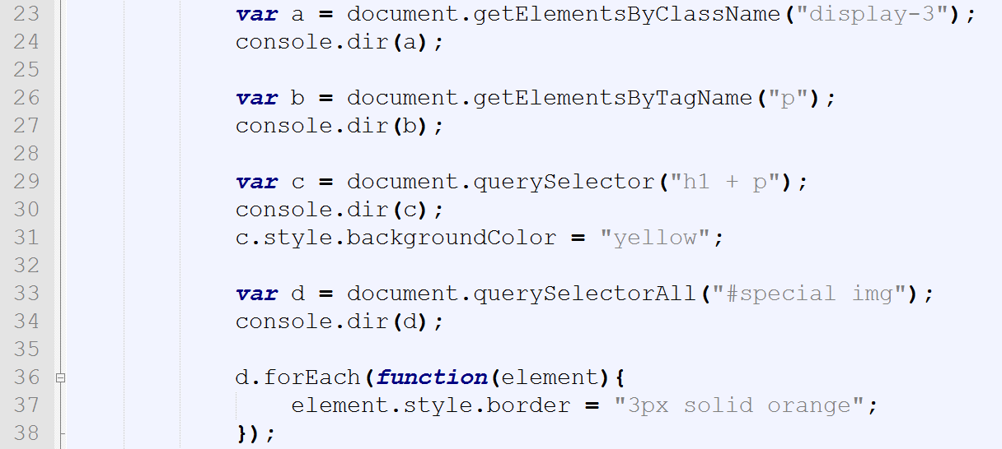
На практике
Попробуем задействовать рассмотренные функции поиска элементов в дереве HTML-документа.
24

Slide 25
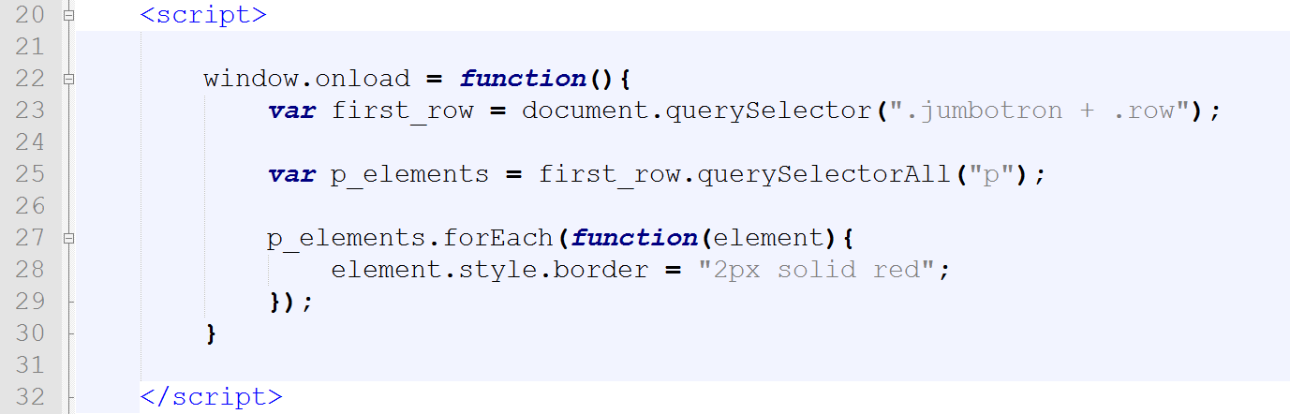
Вложенный поиск, т.е. поиск в результатах поиска
Функции поиска элементов можно применять к любому существующему элементу, а не только к документу. Когда функция поиска применяется к конкретному элементу, то поиск осуществляется среди его потомков.
25

Slide 26
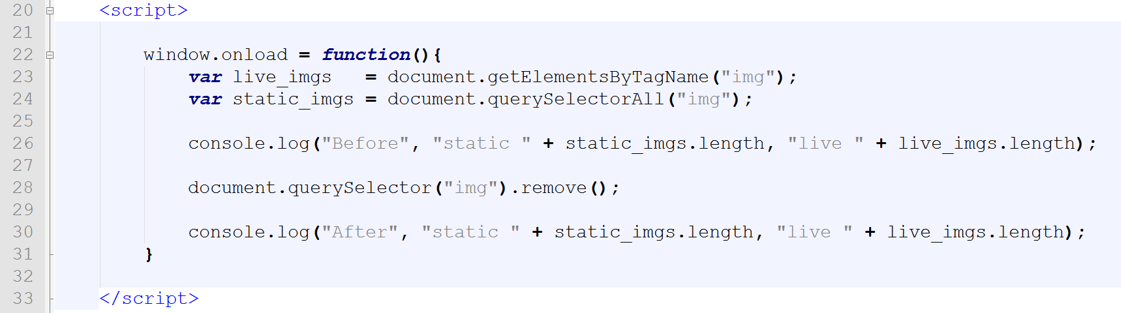

«Живые» и статические коллекции
Живые (Live) коллекции изменяют свой состав в зависимости от изменений в документа. Статические (Static) коллекции не изменяют свой состав после формирования.
26

Slide 27
Живые и статические коллекции
.querySelector() и .querySelectorAll()
Возвращают статические коллекции, т.е. «слепок» на момент вызова функции.
.getElementsBy…()
Возвращают живые коллекции, которые всегда актуальны. Т.е. массив с результатом работы этих функций всегда будет содержать актуальное количество результатов, что бы не происходило с документом. Псевдомассив .children также относится к «живым» коллекциям.
27

Slide 28
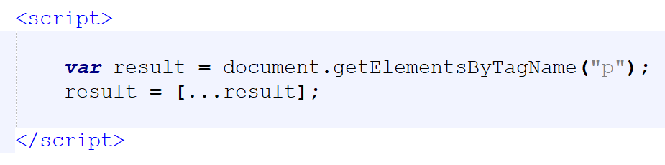
С живыми коллекциями нужно быть осторожным в том случае если вы перебираете её в цикле и изменяете её состав.
Однако, и живую и статическую коллекцию можно конвертировать в классический массив.
28

Slide 29
Как изменить тег?

Slide 30
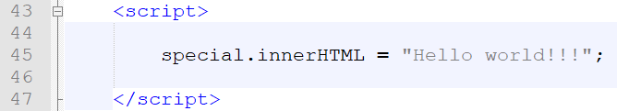
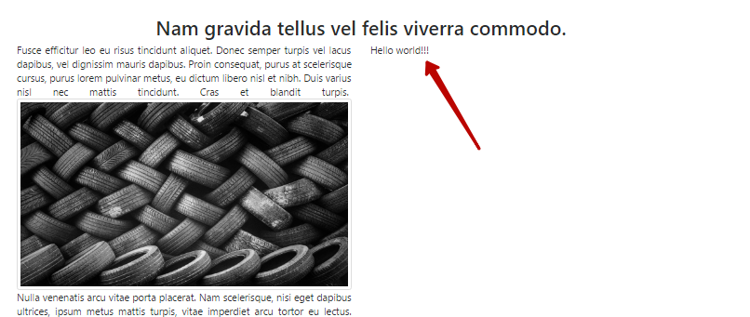
Свойство .innerHTML хранит содержимое тега
Свойство .innerHTML – можно не только считывать но и устанавливать. Изменение свойства .innerHTML – автоматически влечёт перерисовку документа.
30

Slide 31
Полезные свойства элементов
.className – свойство содержит полный список всех классов которые присвоены тегу (одной строкой).
.classList – свойство содержит список всех классов которые присвоены тегу (в виде массива).
.classList.add(‘cat’) – метод добавляет класс к тегу (если есть другие классы то они остаются).
.classList.remove(‘cat’) – метод удаляет класс у тегу (если есть другие классы то они не затрагиваются).
.classList.toggle(‘cat’) – метод удаляет класс у тегу, если он есть, или добавляет класс, если его нет.
.classList.contains(‘cat’) – метод проверяет наличие у тега заданного класса (возвращает true/false).
.style – свойство определяющее объект со всеми поддерживаемыми браузером стилевые свойства (CSS).
.attributes – хранит коллекцию с атрибутами тега.
31

Slide 32
Немного практики #1

Slide 33
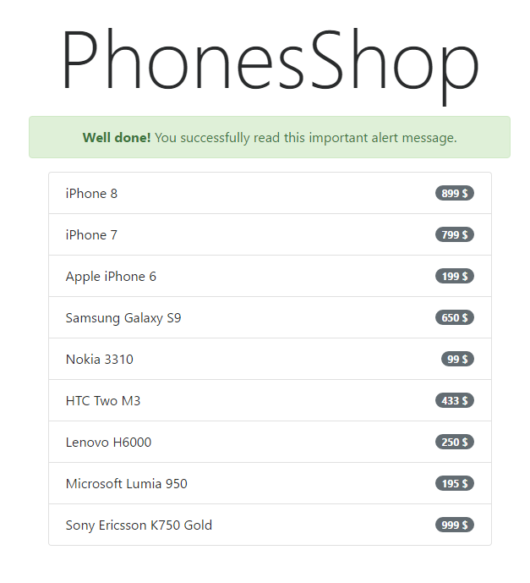
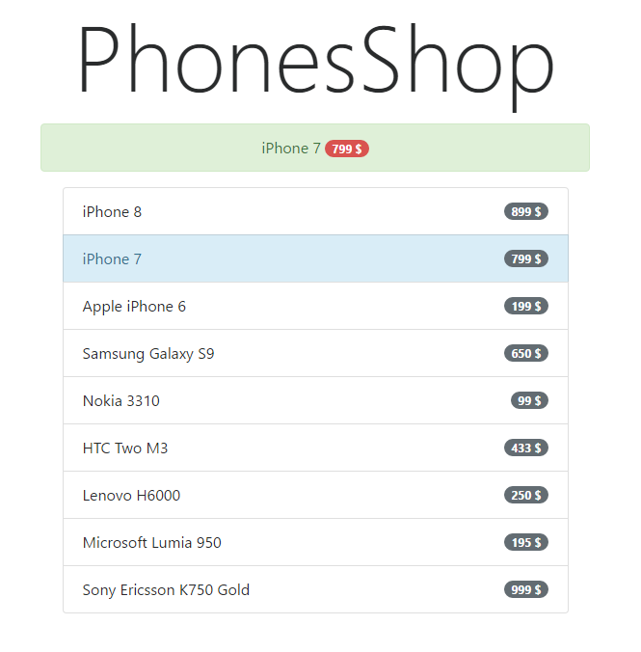
«Переключающийся баннер»
Попробуем сделать баннер который будет показывать предложения из списка товаров. Наша цель: ./source/ex02_demo.html
Возьмите заготовку ./source/ex02.html
33

Slide 34
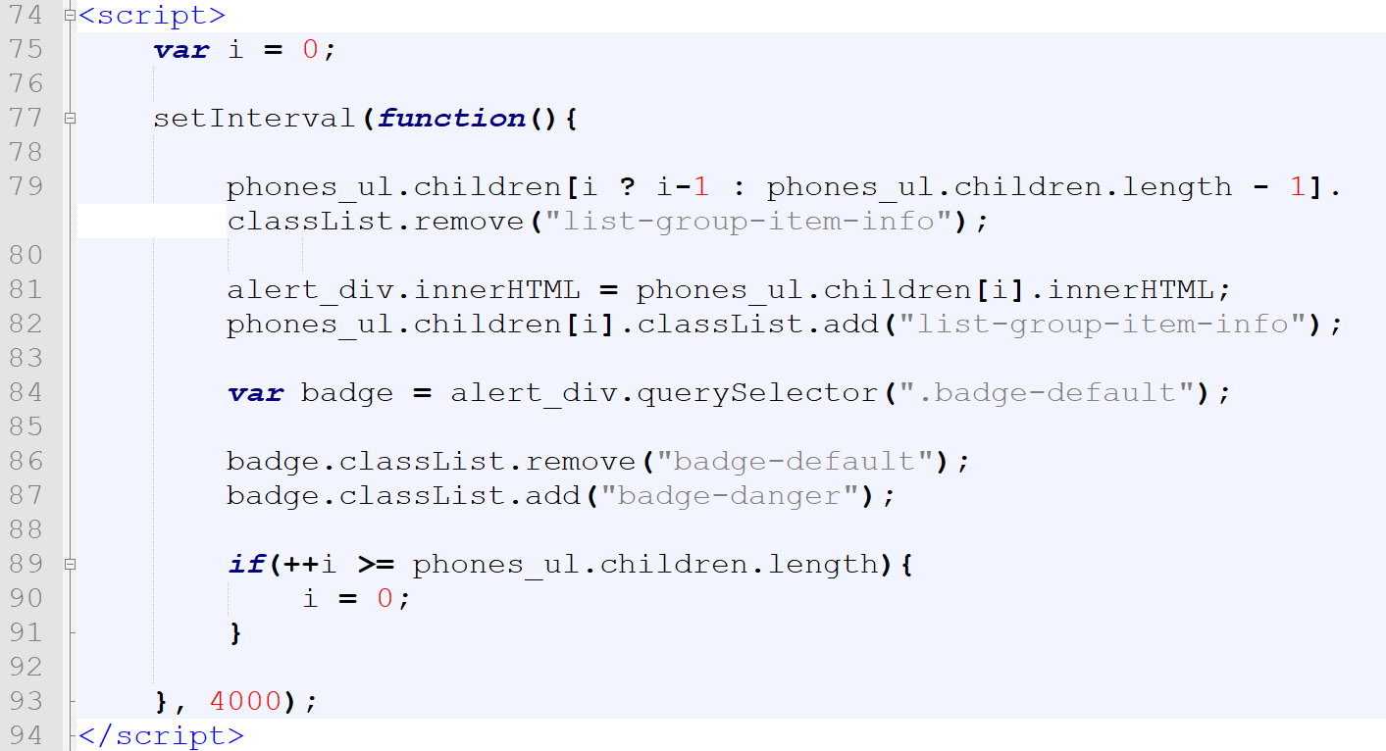
«Переключающийся баннер»
34

Slide 35
Как удалить тег?

Slide 36
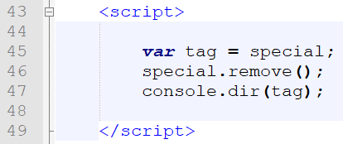

Удаление элементов из дерева документа
Удалить элемент из дерева документа можно вызывав у него метод .remove(), при этом все его дочерние элементы также исчезнут со странице. Однако сам объект-тег не уничтожается. Его можно использовать в дальнейшем.
36

Slide 37
Как создать и добавить тег?

Slide 38
Добавление новых элементов к дереву документа
Вставить новый элемент в документ, можно прикрепив его к какому-либо существующему элементу. Т.е. прикрепить его к родительскому элементу (другими словами: сделать его дочерним для существующего элемента).
38

Slide 39
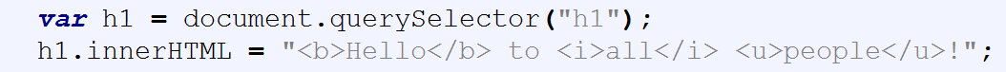
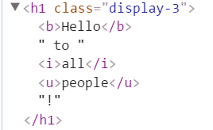
Добавление новых элементов к дереву документа
Простейший вариант: просто добавить текстовую строку с нужными данным к свойству .innerHTML. Однако это не самый удобный вариант.
Изменение свойств элементов документа – влечет за собой перерисовку документа!
39

Slide 40
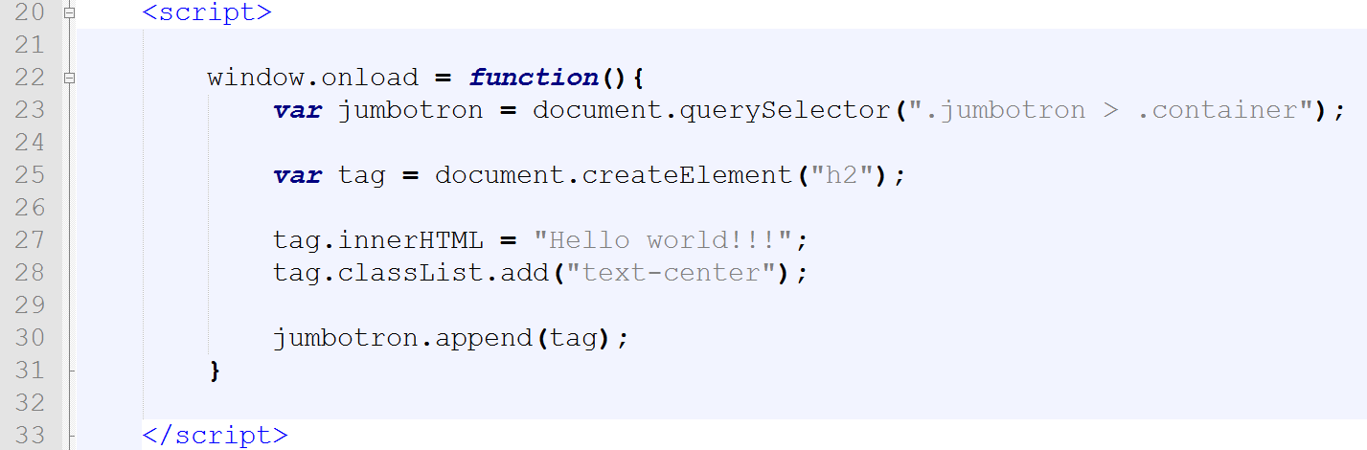
Добавление новых элементов к дереву документа
document.createElement() – создаёт новый элемент (по имени тега). Этот элемент, после создания, еще не включен в дерево. Но его свойства уже можно изменять.
.appendChild() – добавляет элемент к существующему, в качестве последнего потомка.
40

Slide 41
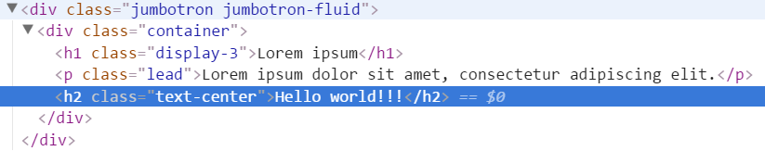
Добавление новых элементов к дереву документа
document.createElement() – создаёт новый элемент (по имени тега). Этот элемент, после создания, еще не включен в дерево. Но его свойства уже можно изменять.
.appendChild() – добавляет элемент к существующему, в качестве последнего потомка.
41

Slide 42
.appendChild() – добавляет элемент к существующему, в качестве последнего потомка. Может быть вызвана для любого существующего тега (даже если он не входит в дерево – другими словами можно формировать ветку еще до того как «присоединять» её к дереву).
42

Slide 43
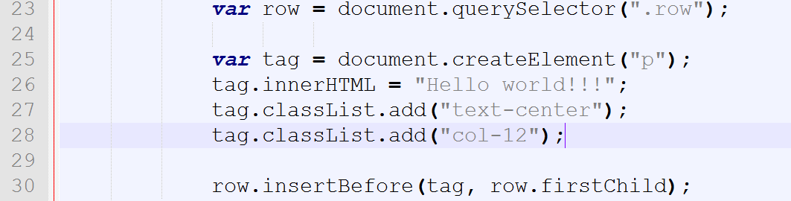
Добавление новых элементов к дереву документа
.insertBefore() – добавляет элемент в качестве дочернего, при этом позволяет указать перед каким из, уже существующих, потомков новый элемент должен быть размещён.
43

Slide 44
Перемещение элементов
appendChild, insertBefore – могут перемещать элемент по дереву документа. Т.е. при помощи этих методов можно «перемещать» элемент который уже в дереве, предварительно удалять его со старой позиции нет необходимости.
44

Slide 45
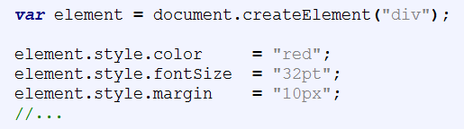
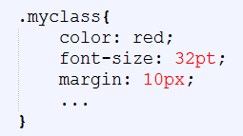
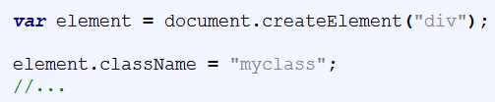
Новые элементы, свойства и классы
Установка атрибута «класс» для элемента, снимает необходимость задавать в коде 100500 свойств.
!Изменение свойств элемента который еще не вставлен в дерево, не влечёт перерисовку страницы!
45

Slide 46
Немного практики #2

Slide 47
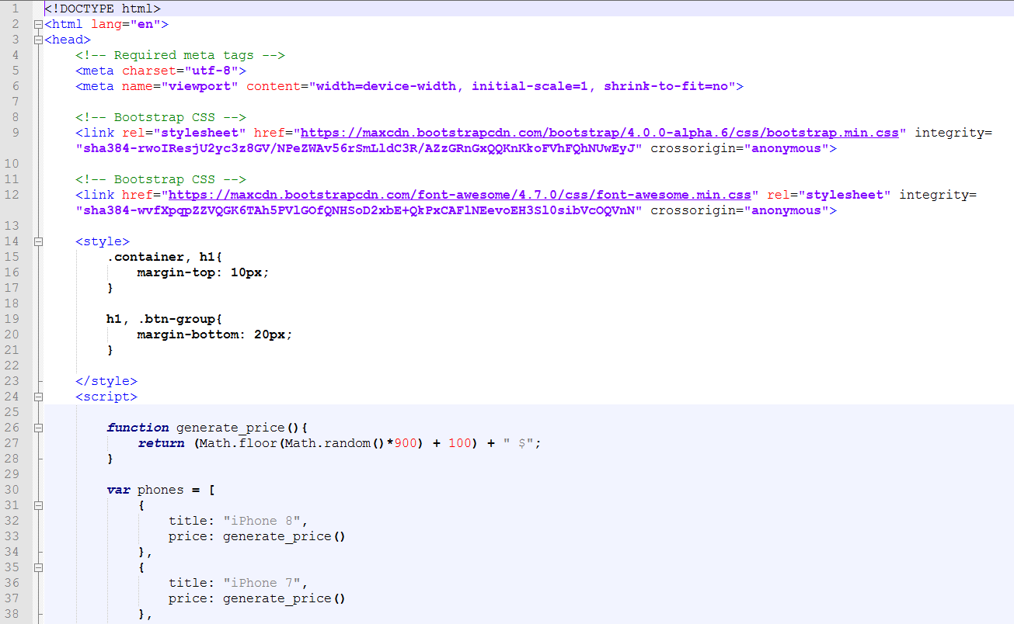
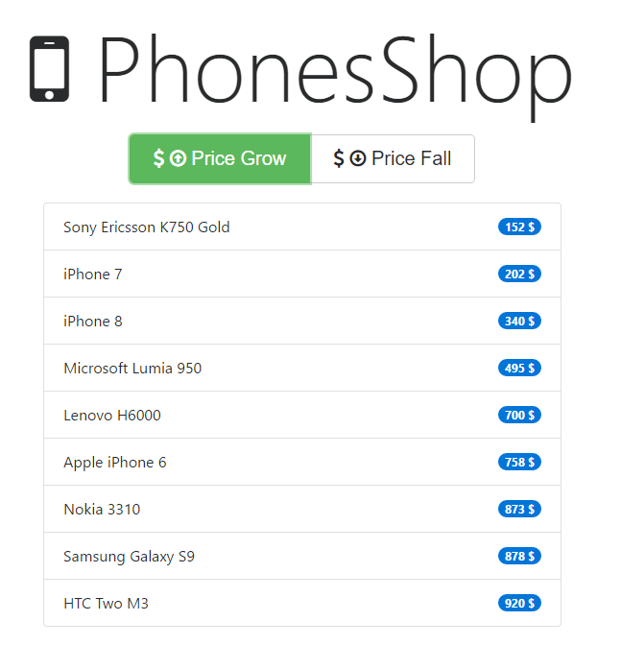
Добавление элементов и сортировка
Воспользуйтесь заготовкой: ./source/ex03.html
Задание:
1) На основе массива phones сгенерировать и вывести разметку со списком телефонов на страницу;
2) Реализовать сортировку по возрастанию цены (после того как пользователь нажмёт соответствующую кнопоку).
47

Slide 48
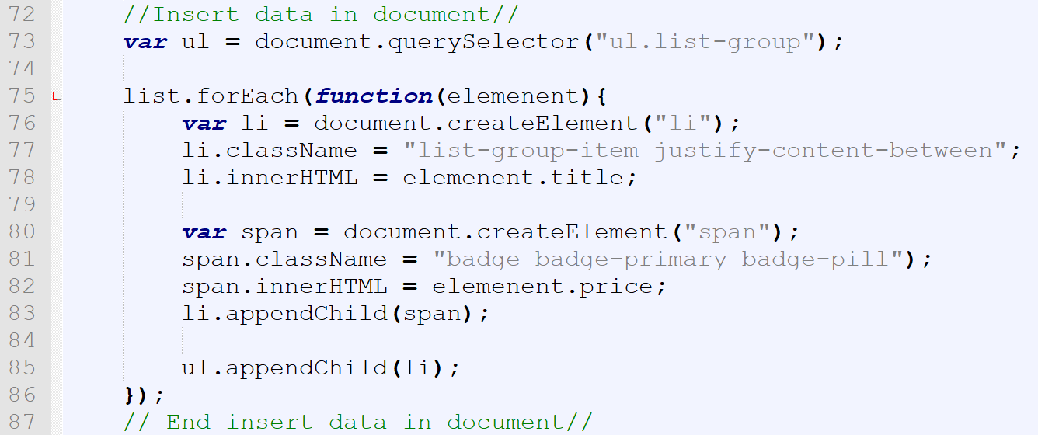
Добавление элементов и сортировка
На основе массива создаём разметку...
48

Slide 49
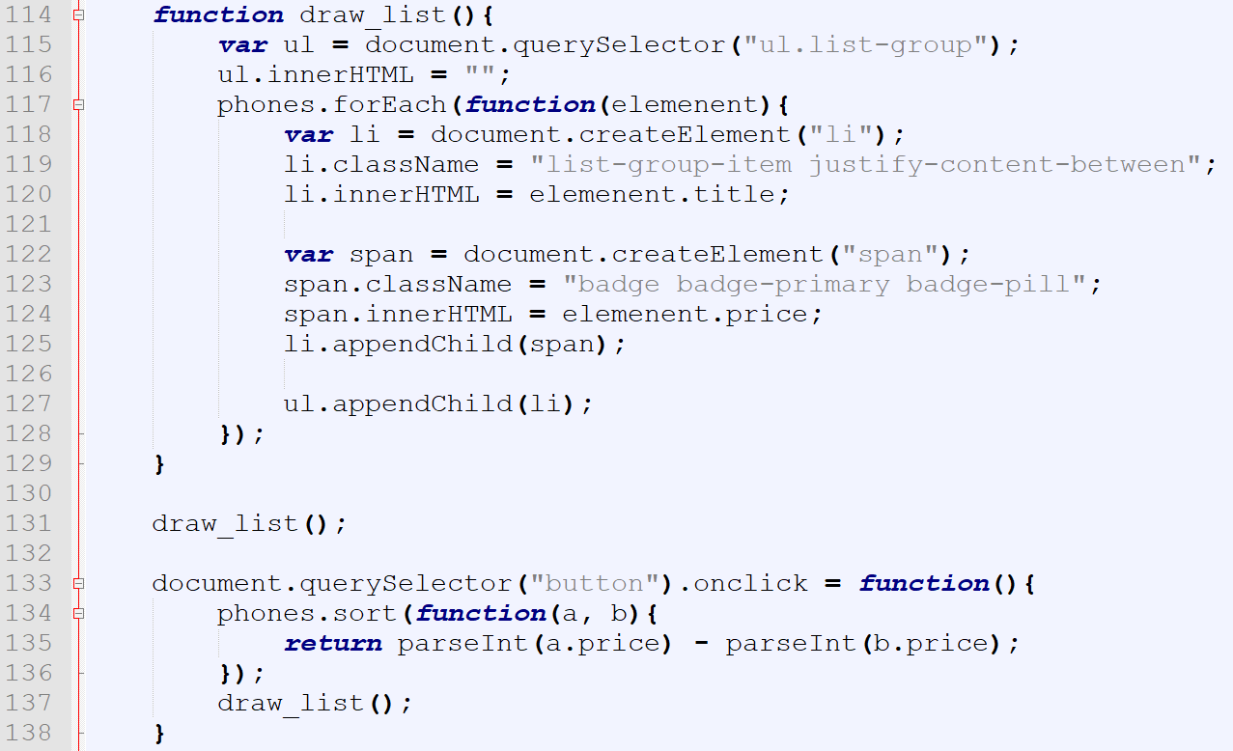
Добавление элементов и сортировка
Сортируем сначала сам массив и выводим его на место старого списка.
49

Slide 50
Домашнее задание
/узнать

Slide 51
Узнать о следующих свойствах:
.firstChild;
.lastChild;
.nextSibling;
.previousSibling;
.nextElementSibling;
.previousElementSibling;
51

Slide 52
Вставка элемента в произвольное место документа
element.insertAdjacentElement()
element.insertAdjacentHTML()
Узнайте подробности использования этих методов!
52

Slide 53
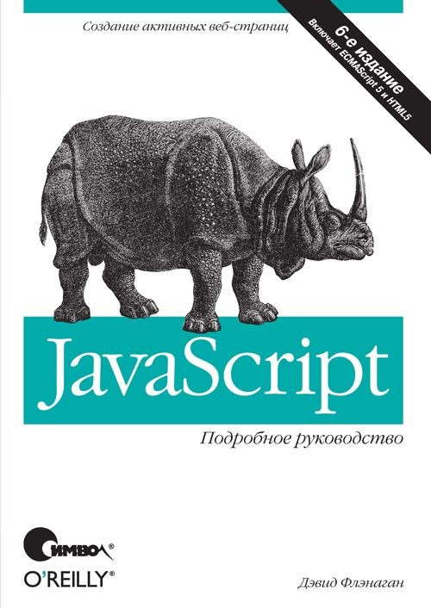
Дэвид Флэнаган «JavaScript. Подробное руководство»
Предварительные знания – лучший помощник в обучении, поэтому к следующему занятию жду, что вы прочтёте 17-ю главу - «Обработка событий».
53

Slide 54
Домашнее задание
/сделать

Slide 55
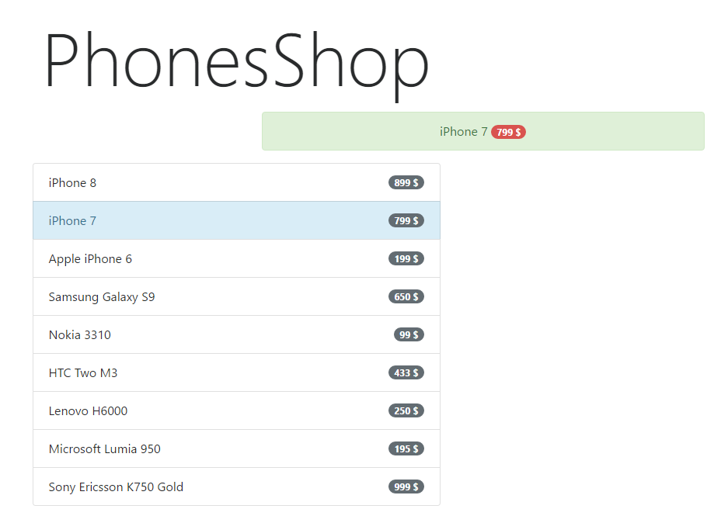
Домашнее задание #F.1
«Переключающийся баннер v1.1»
Cделайте баннер который будет «выезжать/уезжать» с предложениями из списка товаров. Наша цель:
./homework/hw_f1_demo.html
Используйте заготовку ./homework/hw_f1.html
55

Slide 56
Домашнее задание #F.2
Добавление элементов и сортировка
Используйте заготовку: ./homework/hw_f2.html
Задание: доделайте пример, а именно: реализуйте сортировку как по возрастанию цены и по убыванию, так чтобы кнопками-переключателями пользователь мог выбрать направление сортировки (и по состоянию кнопок было понятно какое направление выбрано).
Пример: ./homework/hw_f2_demo.html
56

